Slide 1
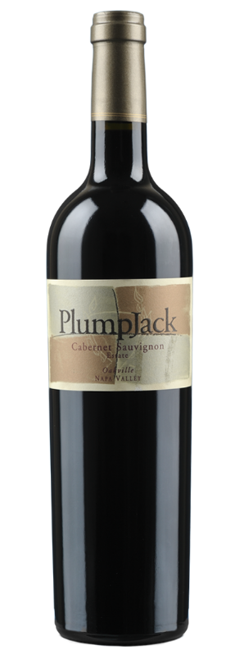

PLUMPJACK ESTATE
CABERNET SAUVIGNON
플럼잭 에스테이트 까베르네 소비뇽
WINE MAKING 3~4일 저온 침지 후 발효, 20개월 프렌치 오크 숙성 (78% New) TASTING NOTE 선명한 체리 및 라즈베리 향기로 가득하다. 깊이감이 느껴짐과 동시에 벨벳 같은 탄닌은 입 안을 풍성하게 하고 블랙베리, 블루베리 및 바닐라의 아로마가 우아하게 혼합되어 피니쉬까지 이어진다.
COMMENT 플럼잭 와이너리의 와인에 대한 사랑과 열정이 가득한 캘리포니아 주지사 개빈 뉴섬에의해 1995년에 설립되었다. 셰익스피어의 작품 중 가장 기억에 남는 인물 중 하나인 존 “플럼잭“ 폴스테프 경으로부터 영감을 받아 와이너리 이름을 지었다. 개빈 뉴섬은 작곡가 겸 자선가인 고든 게티와 함께 나파밸리에 있는 가장 오래된 와이너리 중 하나를 구입하였으며, 그들만의 매력적이고 친근한 스타일 및 열정으로 오늘날 전세계적으로 명성이 자자한고품질의 와인들을 만들어 냈다. AWARDS Robert Parker – 94pts
REGION Oakville, Napa Valley, USA
TYPE Red
ALCOHOL 15.2%
VARIETY 88% Cabernet Sauvignon 7% Malbec 5% Petit Verdot
PRODUCTION 7,683 cases
ACIDITY
SWEETNESS
BODY
FINISH

